Slide 1
«Մխիթար Սեբաստացի» կրթահամալիր
Միջին դպրոց
Գրաբարը՝ ծեսի լեզու

Slide 2

Գրաբարը՝ մայրենի լեզու
7-9-րդ դասարաններում «Հայոց լեզուն» և «Գրականությունը» ներառում են «Գրաբար» դասընթացը։
Հեղինակային կրթական ծրագրով ստեղծված գրաբար ընթերցարաններ
Գրաբարի ուսուցչի բլոգ

Slide 3
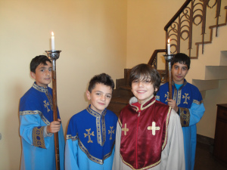
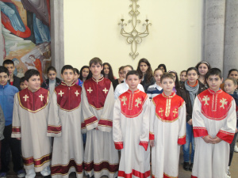
Գրաբարը՝ մայրենի լեզու
Ուսումնական նյութը.
հատվածներ հայ հին գրականությունից (հայ հին վիպերգության հատվածներ, Նարեկացու տաղեր և այլն).
առակներ (խրատներ) Հին Կտակարանից
առակներ Նոր Կտակարանից.
երաժշտության, ծեսի ծրագրով նախատեսված շարականներ

Slide 4
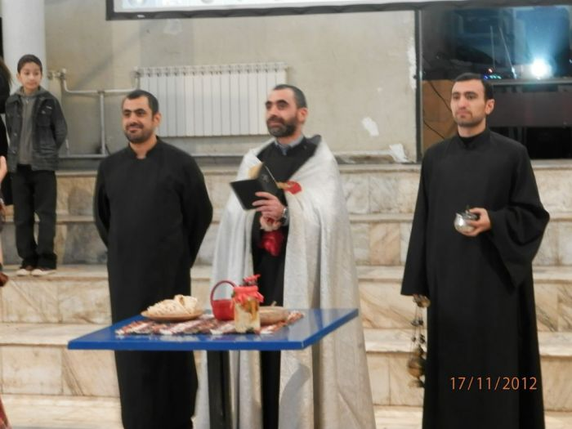
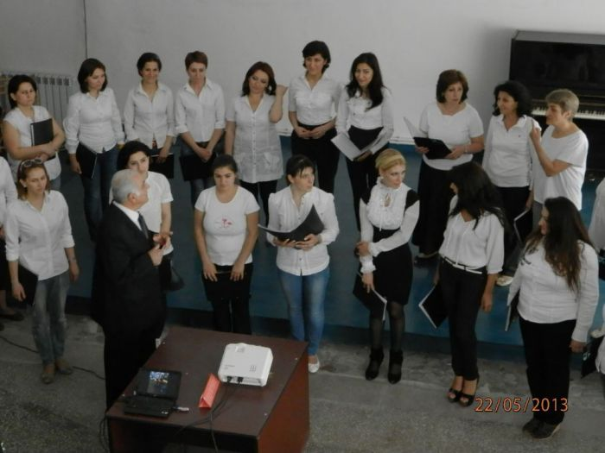
Գրաբարը դպրոցի ընդհանուր պարապմունքին, տոներին
Տերունական աղոթք
Օրհնության ծես
Հոգևոր երգեր

Slide 5
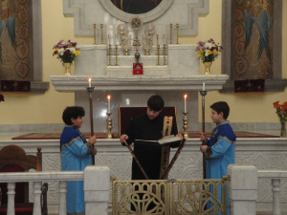
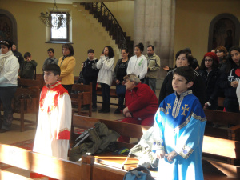
Սովորողների մասնակցություն պատարագին
Նոր Կտակարանի, Պատարագի, հոգևոր ծեսերի ժամանակ հնչող աղոթքների ընթերցում

Slide 6
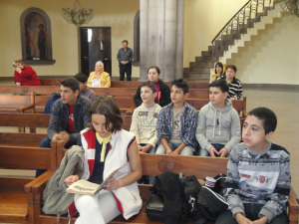
Ավագ դպրոց
  Գրաբարի քերականությունը (համակարգը)՝ ավագ դպրոցում սովորողների ընտրությամբ դասընթաց

Slide 7
